Slide 1
العضلات

Slide 2
لنتذكر معاً ما تعلمناه سابقاً :
ما وظيفةُ المفاصلِ؟
تربطُ العظام ببعضها البعض
ما دورُ الهيكلِ العظميِ بالجسمِ ؟
يساعدُ على الحركةِ ويحمي الأعضاءِ الداخليةِ للجسمِ

Slide 3
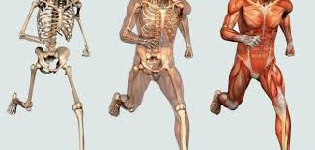
العضلات
يكسو العظامَ لحمٌ أحمرٌ يسمى العضلاتِ
العضلاتُ مرتبطةٌ بالعظامِ
تشكلُ العظامُ والعضلاتُ معاً :
الجهازَ الدعاميَ الحركيَ

Slide 4
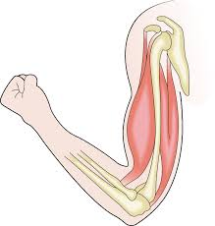
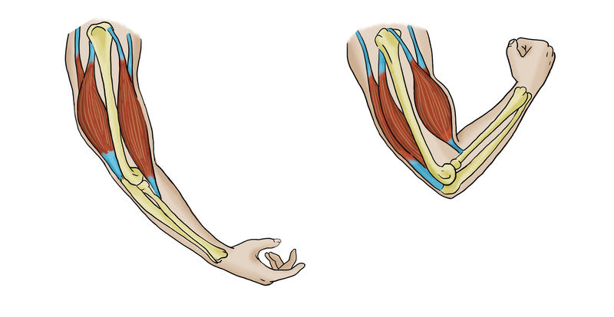
أنواعُ العضلاتِ :
العضلاتُ الإراديةُ وهي العضلاتُ التي :
تتحركُ متى أردنا
مركزُ حركتِها المخُ
ترتبطُ بالهيكلِ العظميِ كعضلاتِ الأطرافِ العلويةِ والسفليةِ , وتسمى العضلاتِ الهيكليةَ
لها شكلٌ مغزليٌ غالباٌ

Slide 5
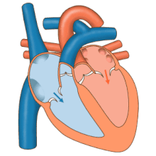
أنواعُ العضلاتِ
العضلاتُ اللاإراديةُ وهي العضلاتُ التي :
لا تستطيعُ السيطرةَ على حركتها
لا يتدخلُ المخُ في حركتها
ومنها عضلاتُ الأحشاءِ والقلبِ والمعدةِ والأمعاءِ
لها أشكالٌ عديدةٌ

Slide 6
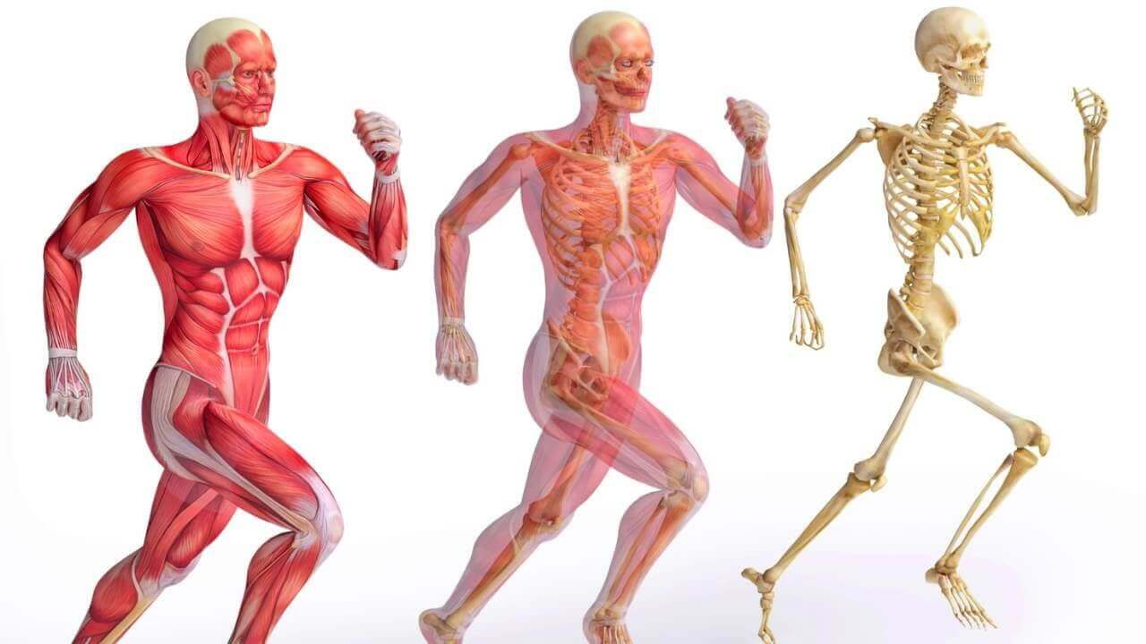
استنتج
1- إن تَمدد العضلاتِ (الاسترخاء ) وتقلصَها يسببُ حدوثَ الحركةِ
إن التقلصَ والمرونةَ من خواصِ العضلاتِ 2-

Slide 7
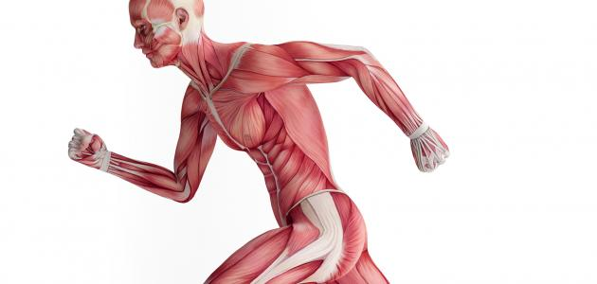
تفسيرُ حركةِ العضلاتِ اللاإراديةِ
تتنبهٌ الأعصابُ الحسيةُ
تنقلُ التنبيهَ الى المخِ
تنقلُ الأعصابُ أوامرَ الحركةِ من المخ الى العضلات
تنفذُ العضلاتُ الأمرَ ، فتحصلُ الحركةُ .

Slide 8
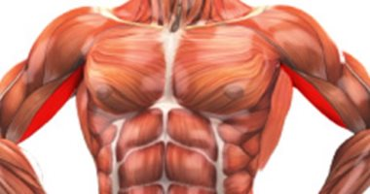
صحةُ العضلات :
1- للعضلاتِ أهميةٍ كبيرةٍ في تحريك جسمي , وأحافظُ على صَحتها باتباعِ الآتي :
* الرياضةُ تنميّ العضلاتِ : العضلةُ التي لا تعمل تضمرُ وتموتُ
النومُ الكافي ضروريٌ لصحةِ العضلاتِ *

Slide 9
صحة العضلات
الأغذية المتنوعة تكسب الجسم صحته وتقوي مناعته 4-
5- العمل المجهد لمدة طويلة يتعب العضلات بسبب تراكم مواد ضارة

